Slide 1

测试技术
于
凌
涛
Notes:
25

Slide 2
第五章 信号变换及调理
5.0 变换及调理的目的
5.1 电桥
5.2 信号的调制解调
5.3 信号的滤波器
▼
▼
▼
▼
Notes:
4

Slide 3
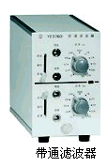
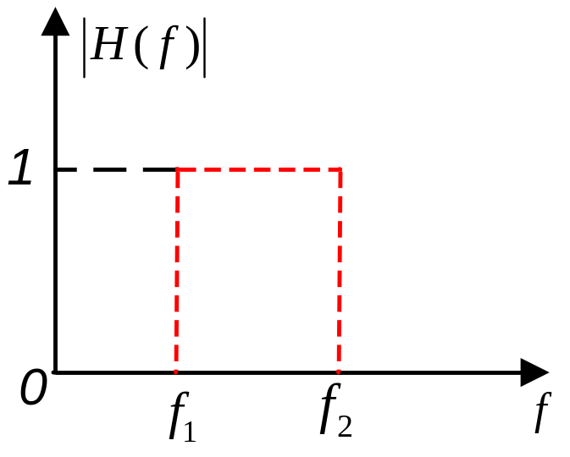
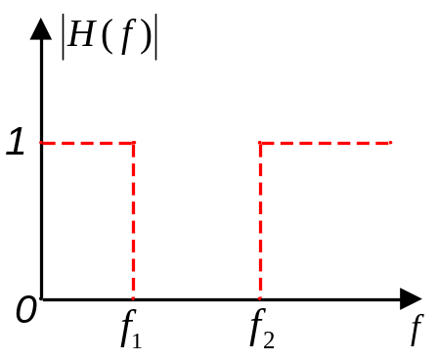
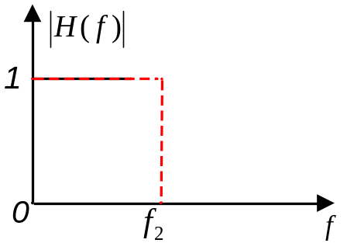
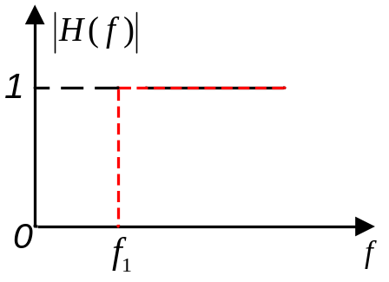
5.3 滤波器
理想
滤波器
滤波器是一种选频装置，可以使信号中特定频率成分通过，而极大地衰减其他频率成分．
1.滤波器分类(根据滤波器的选频作用分)
通带
阻带
通带
阻带
阻带
阻带
阻带
通带
通带
通带
(a)低通滤波器
(Low pass filter)
(b)高通滤波器
(High pass filter)
(c) 带通滤波器
(band pass filter)
(d) 带阻滤波器
(band stop filter)
ƒ₂称为低通滤波器的上截止频率
ƒ₁称为高通滤波器的下截止频率
ƒ₁、ƒ₂分别称为带通滤波器的下、上截止频率

Slide 4
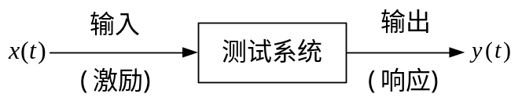
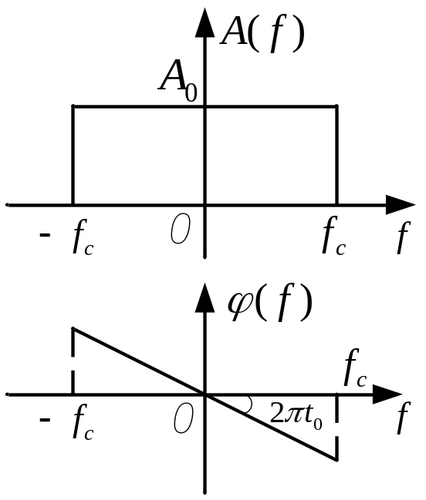
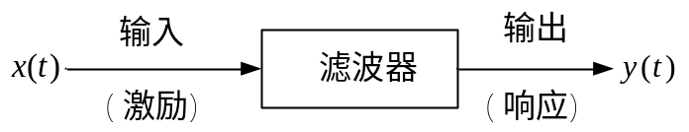
2.理想滤波器
阻带
通带
阻带
理想滤波器是指能使通带内信号的幅值和相位都不失真，阻带内的频率成分都衰减为零的滤波器。
(c) 带通滤波器
(band pass filter)
根据线性系统不失真测试条件，频率响应函数为：
H(ƒ )=A(ƒ)e^{jφ(ƒ)}
A(ƒ)=A₀=const
φ(ƒ)=-2πƒt₀

Slide 5
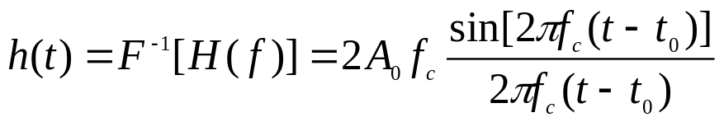
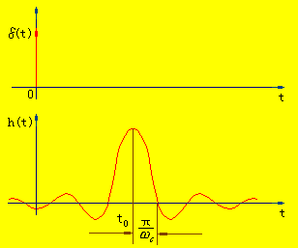
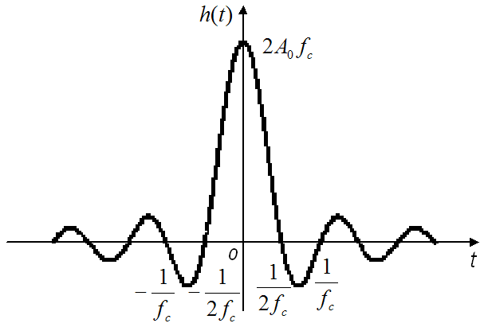
理想滤波器
物理不可实现
δ(t)
h(t)
理想滤波器在时域内的脉冲响应函数h(t)为 sinc函数。脉冲响应的波形沿横坐标左、右无限延伸。
给理想滤波器一个脉冲激励，从图中可以看出，在t=0时刻单位脉冲输入滤波器之前，即在t＜0时，滤波器就已经有响应了。

Slide 6

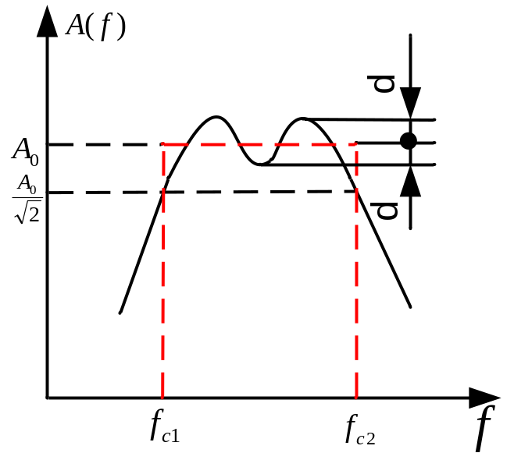
3.实际滤波器
在实际滤波器的幅频特性图中通带和阻带间应没有严格的界限，存在一个过渡带。
1) 截止频率:
幅频特性值等于
所对应的频率
理想带通滤波器
实际带通滤波器

Slide 7
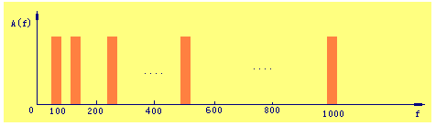
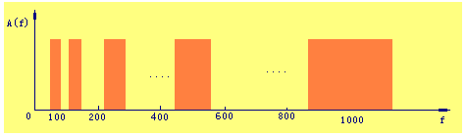
3.实际滤波器
在实际滤波器的幅频特性图中通带和阻带间应没有严格的界限，存在一个过渡带。
2) 带宽B：上下两截频间的频率范围称为带宽
恒带宽滤波器 B=f_{c2}-f_{c1}
恒带宽比滤波器 B=f_{c2}-f_{c1}=f_{c1}(2^{n}-1)

Slide 8

3.实际滤波器
在实际滤波器的幅频特性图中通带和阻带间应没有严格的界限，存在一个过渡带。
3)纹波幅度d：波动幅度d与幅频特性平均值A₀相比应小于-3dB。
-3dB
实际带通滤波器

Slide 9
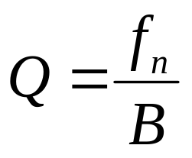
4)中心频率f_{n}:
恒带宽滤波器：
恒带宽比滤波器：
5) 品质因数Q：中心频率和带宽之比称为品质因数
6)倍频程选择：指在上截止频率f_{c2}与 2f_{c2}之间、下截止频率f_{c1}与f_{c1}/2之间幅频特性的衰减值，即频率变化一个倍频程时的衰减量，衰减越快，滤波器的选择性越好。
7)滤波器因数λ：滤波器选择性的另一种表示方式。
h
Notes:
End of 12 2018

Slide 10
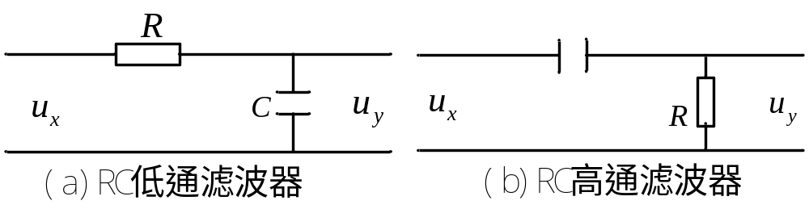
4.RC无源滤波器
在测试系统中，常用RC滤波器。因为这一领域中信号频率相对来说不高。而RC滤波器电路简单，抗干扰强，有较好的低频性能，并且选用标准阻容元件。

Slide 11
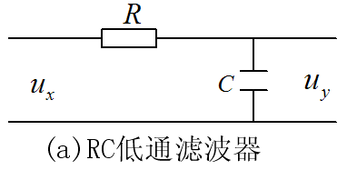
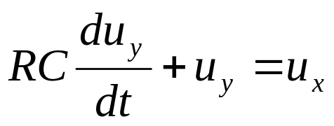
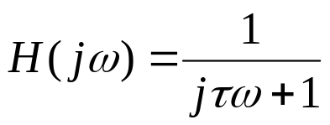
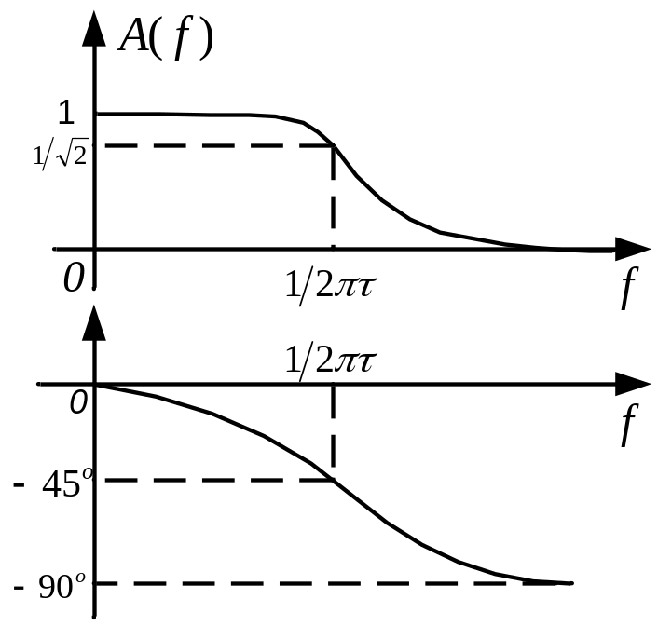
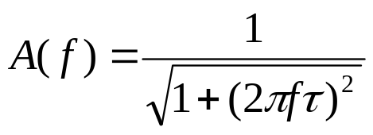

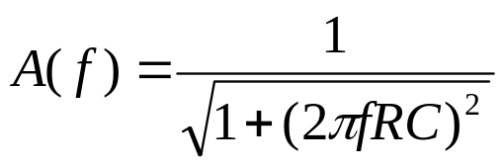


1) 一阶RC低通滤波器
令τ=RC，称为时间常数
傅立叶变换，频响函数：
当ƒ«1/2πRC时，
A(ƒ)≈1，
φ(ƒ)-ƒ相频特性近似于一条通过原点的直线
当ƒ=1/2πRC时，
A(ƒ) =1/
上截止频率:
ƒ_{c2}=1/2πRC
1) 截止频率:
幅频特性值等于
所对应的频率

Slide 12
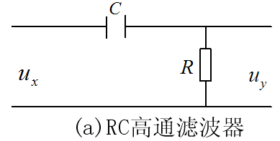
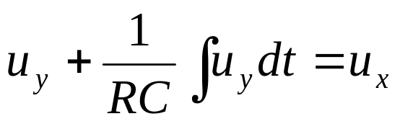
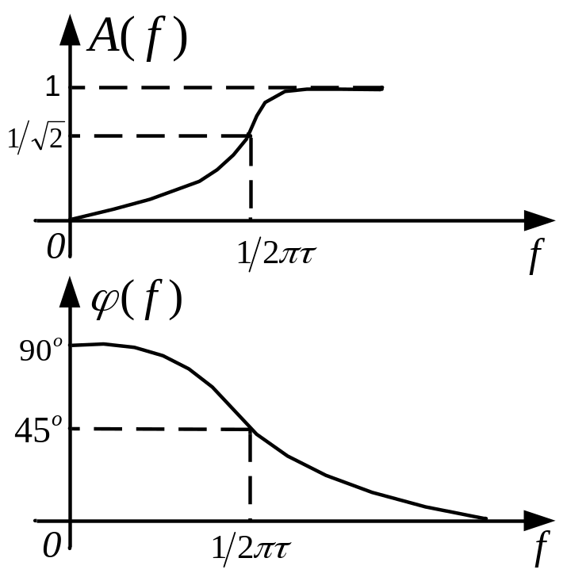
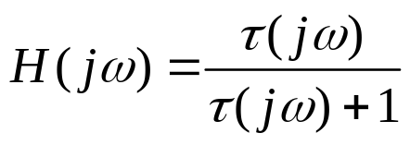
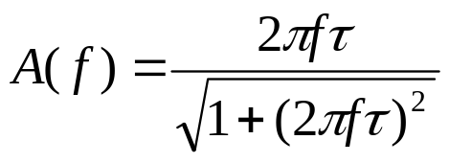
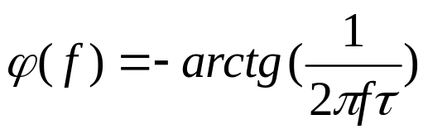
2) RC高通滤波器
令RC=τ代入，作傅立叶变换，得频响函数
当ƒ=1/2πτ，即 ƒ=1/2πRC时，
A(ƒ) =1/
下截止频率：
ƒ_{c1}=1/2πRC
当ƒ»1/2πRC时，
A(ƒ) ≈1，φ(ƒ) ≈ 0

Slide 13
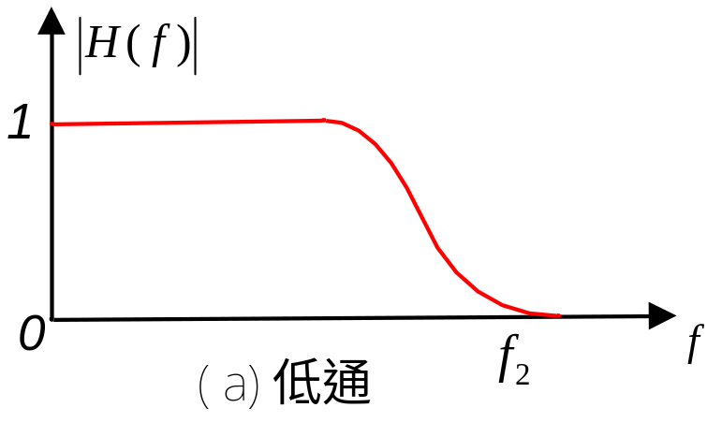
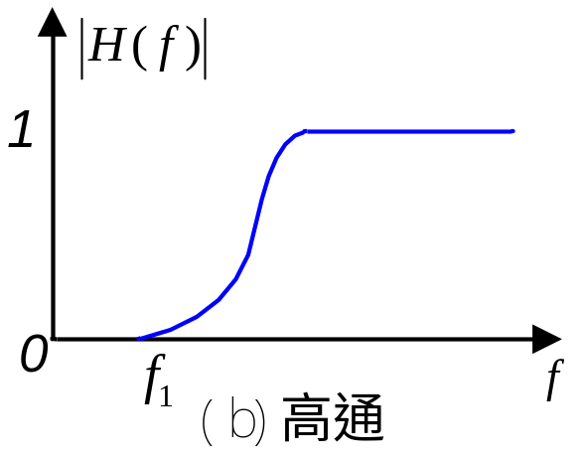
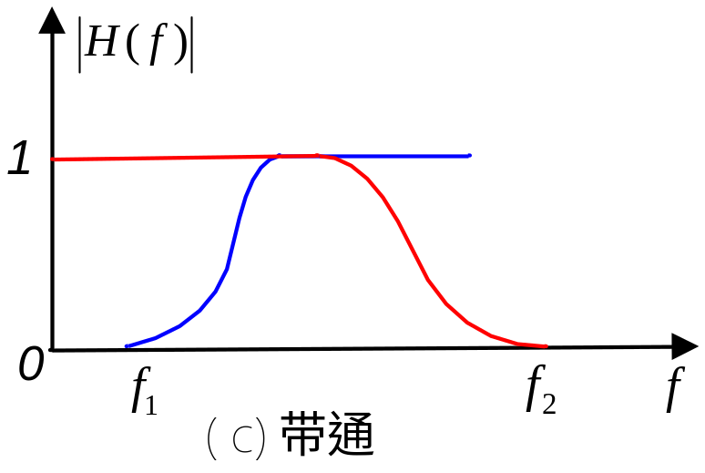
3) RC带通滤波器
可以看成是低通和高通两个滤波器串联而成。

Slide 14
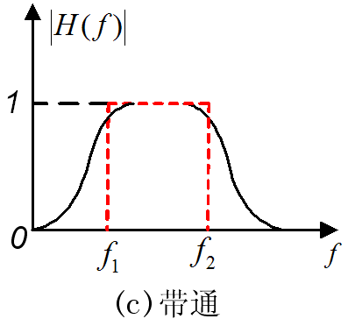



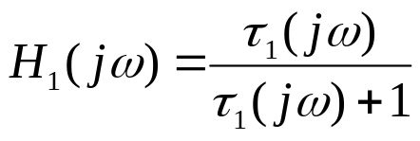
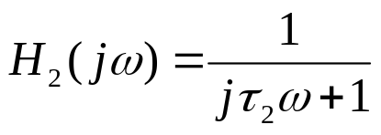
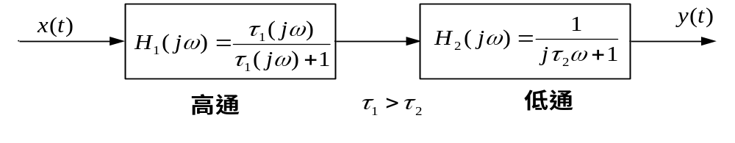
RC带通滤波器
频响函数
幅频特性和相频特性
高通
下截止频率：
ƒ_{c1}=1/2πτ₁=1/2πR₁C₁
上截止频率:
ƒ_{c2}=1/2πτ₂=1/2πR₂C₂
低通
Notes:
End of 12/13

Slide 15
5.恒带宽、恒带宽比滤波器
为了对信号频谱分析。或者需要摘取信号中某些(不止一段)特征频率成分，可将信号通过放大倍数A(f)相同的多个带通滤波器。

Slide 16
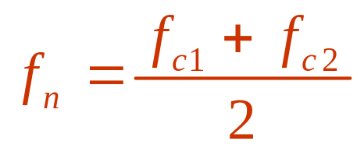
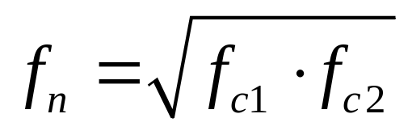
5.恒带宽、恒带宽比滤波器
实际滤波器频率通带通常是可调的，根据实际滤波器中心频率f_{n}与带宽B之间的数值关系，可以分为两种。
1) 恒带宽带通滤波器
2) 恒宽比带通滤波器

Slide 17
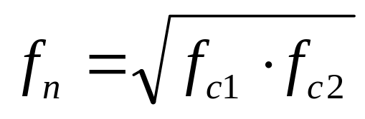
恒带宽比带通滤波器
f_{c2}=2^{n}f_{c1}
B=f_{c2}-f_{c1}=f_{c1}(2^{n}-1)
品质因数Q
如果采用相同Q值的滤波器组，则该滤波器组是由恒带宽比滤波器构成的，中心频率ƒ_{n}越大 ，带宽B越大

Slide 18
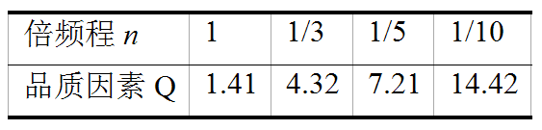
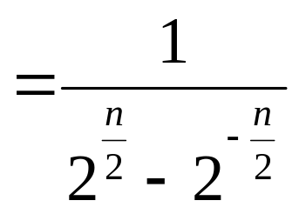
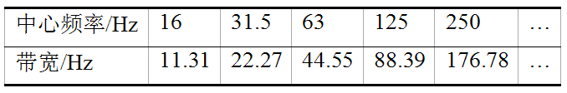
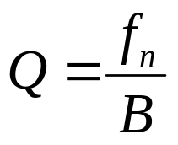
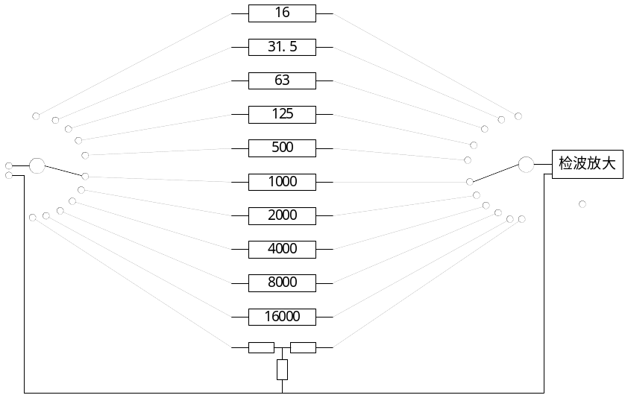
ƒ_{c2}=2^{n}ƒ_{c1}
推导
等品质因数Q
n为倍频程数
若n=1的倍频程滤波器；

Slide 19
End of Chapter 5
Notes:
End of 12.5 总复习第二章结束
End of 13 总复习结束

Slide 20
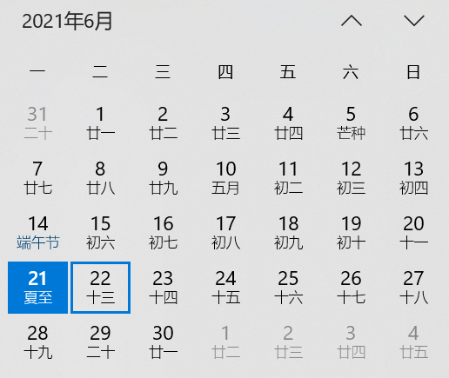
关于答疑：
考试前一天，6月28上午9:10—10:40。
61#4038
答疑QQ群：314529682，内含课后题答案

Slide 21


Slide 22
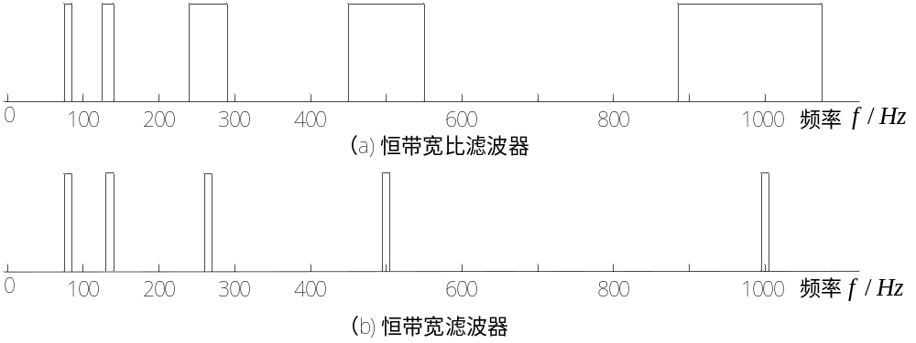
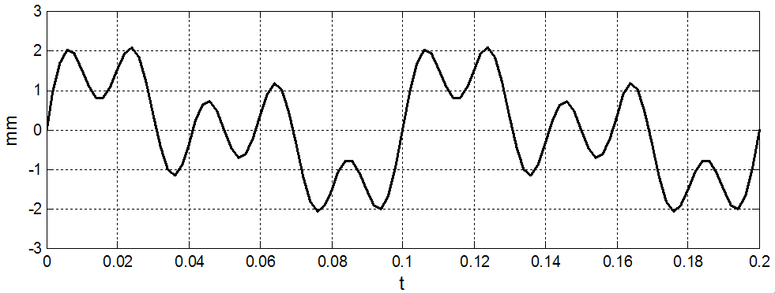
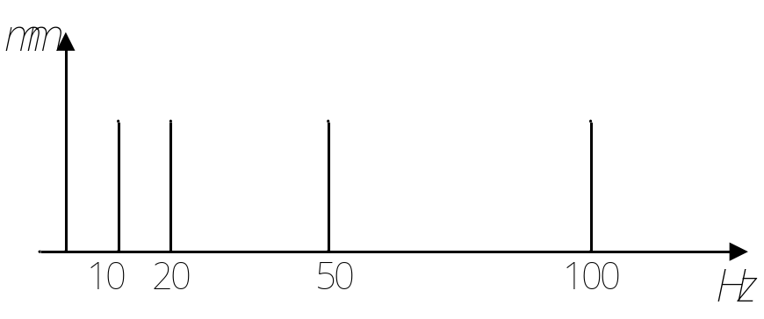
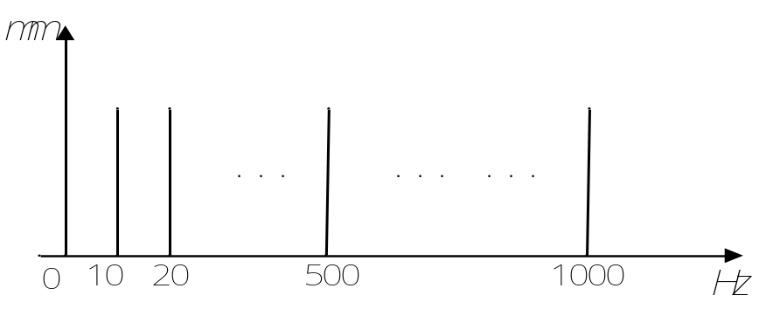
低频分辨力较高，
高频分辨力较低.
带宽越窄，分辨力越高。
信号通带越宽，需要的恒带宽滤波器越多。
恒带宽滤波器：带宽为20Hz

Slide 23
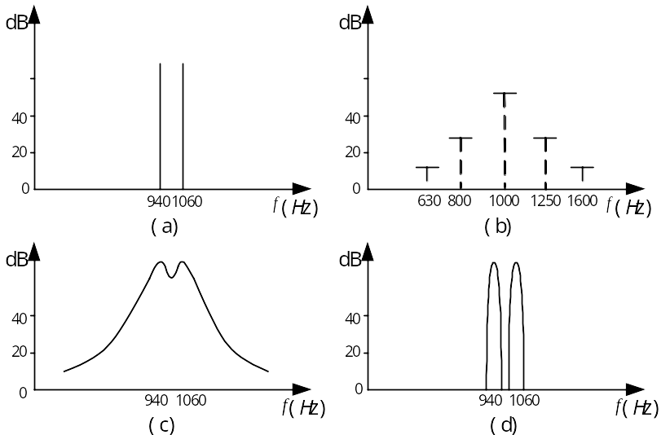
例5-2：
设有一信号是由幅值相同而频率分别为ƒ=940Hz和ƒ=1060Hz的两正弦信号合成，其频谱如图所示
(a)实际信号 (b)用⅓倍频程滤波器分析结果
(c)用1/10倍频程滤波器分析结果 (d) 用恒带宽滤波器分析结果
Notes:
P168

Slide 24
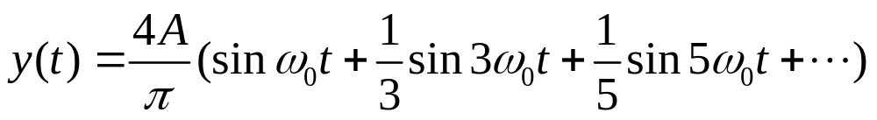

例5-3：
如图所示的周期性方波信号，让它通过一理想带通滤波器，该滤波器的增益为0dB，带宽B=30Hz，中心频率f_{n}＝20Hz，试求滤波器输出波形的幅频谱及均值。
提示：该周期性方波的三角函数展开为：

Slide 25









即滤波器的增益为1
方波的周期为
带宽B=30Hz，中心频率f_{n}＝20Hz，则
则f_{c2}=35Hz，f_{c1}=5Hz。
ω₀对于的频率为： Hz
3ω₀对于的频率为：f=36Hz
因此，滤波器仅能使得y(t)的基波输出，而高于基波的谐波被全部衰减掉。
故滤波器的输出为：
输出波形的均值即为0。

Slide 26

6.滤波器的应用
案例：机床轴心轨迹的滤波处理

Slide 27

案例：机床轴心轨迹的滤波处理
滤除信号中的高频噪声，以便于观察轴心运动规律

Slide 28



钢管无损探伤实验
滤除信号中的零漂和低频晃动，便于门限报警

Slide 29











平衡条件
当电桥输出端接入仪表或放大器时，电桥输出端可视为开路状态，电流输出为零。
此时，桥路电流为：
返回
a、b之间电位差为：
a、d之间电位差为：
电桥输出电压为：
+
-
直流电桥

Slide 30






半臂、双臂平衡条件
返回
当R₁→ R₁±ΔR₁，R₂ →R₂ ΔR₂ 时，
两片
由于，R₁=R₂=R₃=R₄=R₀，ΔR=ΔR₁=ΔR₂，所以
半桥、双臂输出

Slide 31





全桥、四臂平衡条件
返回
当R₁→ R₁±ΔR₁，R₂ →R₂ ΔR₂ ，
R₃ → R₃±ΔR₃，R₄ →R₂ ΔR₄时
由于，R₁=R₂=R₃=R₄=R₀，ΔR=ΔR₁=ΔR₂，所以
四片
电桥的灵敏度定义为
全桥、四臂输出

Slide 32







电容电桥
两相邻桥臂为纯电阻R₂、R₃，另相邻两臂为电容C₁、C₄
返回
R₁、R₄视为电容介质损耗的等效电阻
根据平衡条件
电桥平衡条件：
电容电桥

Slide 33



电感电桥
根据平衡条件
返回
电桥平衡条件：
电感电桥

Slide 34

(5). 相敏检波解调
当调制信号x(t)>0时(0~t₁时间内)，调幅波x_{m}(t)与载波y(t)在每一时刻都同相
1）x_{m}(t)>0，y(t) >0
2）x_{m}(t)<0，y(t)<0
1
2
3
4

Slide 35




1）x_{m}(t)>0，y(t) >0
二极管D2、D3导通,在负载上形成两个电流回路 :
回路1：f-g-e-1-b-D2-c-3-f
回路2：4-a-D1-b-e-1-g-f-4
总输出为：
－
－
＋
＋
－
－
＋
＋
－
－
＋
＋
＋
－

Slide 36


2）x_{m}(t)<0，y(t)<0
二极管D1、D4导通，在负载上形成两个电流回路：
回路1：f-g-e-2-d-D4-a-4-f
返回
回路2：3-c-D3-d-2-e-g-f-3
总输出为：
－
＋
－
＋
＋
－
＋
－
＋
－
－
＋

Slide 37









恒带宽比滤波器
返回
品质因素Q
(1)
(2)
相同Q值，中心频率ƒ_{n}越大 ，带宽B越大→ 这样的滤波器为恒带宽比滤波器
下截止频率为ƒ_{c1}，上截止频率为ƒ_{c2}
带通滤波器
ƒ_{c2}=2^{n} ƒ_{c1}
(3)
(4)
(5)

